Slide 1
전국의 사망교통사고의 빈도수 분석
전략경영을 위한 빅데이터 활용 전문가 과정 - 윤종철

Slide 2
개요
사망교통사고 데이터를 분석하여 실생활에서 뿐만 아니라 교통안전정책, 교통안전 캠페인에 활용한다.
데이터 출처 : https://www.data.go.kr/dataset/15003493/fileData.do - 오른쪽 하단 [2016년_교통사망사고정보] – [멀티다운로드] – [csv 선택 후 다운로드]

Slide 3
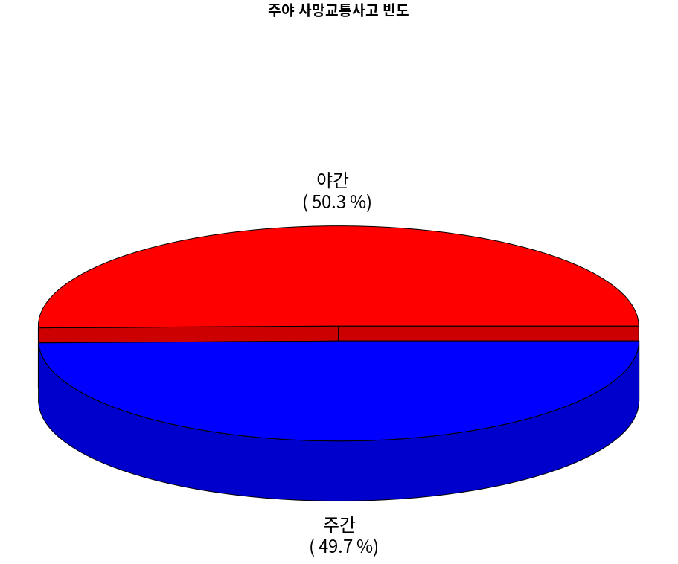
주야 사망교통사고 빈도
주간 빈도수 2047건
야간 빈도수 2072건
밤운전 조심!!!

Slide 4
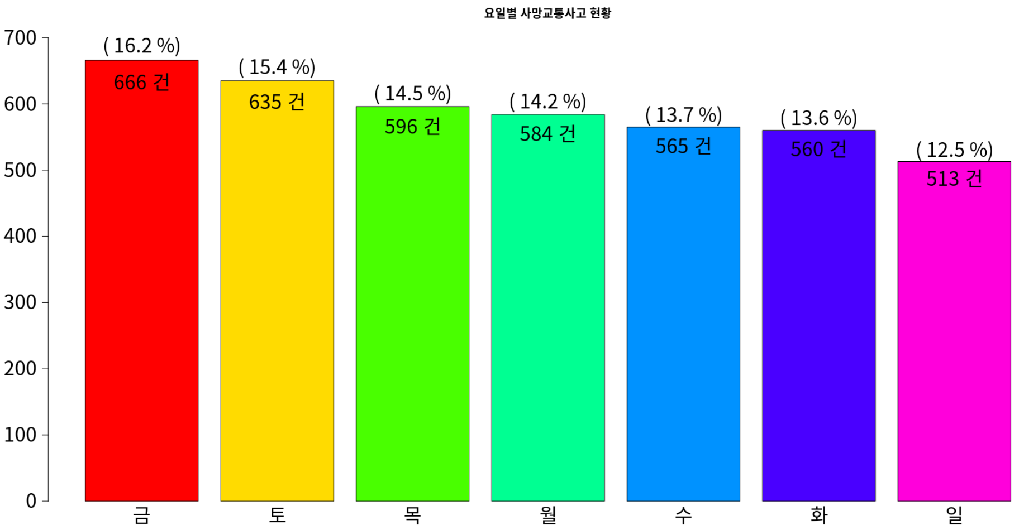
요일별 사망교통사고 현황
주말에 가까워질수록
교통사고 사망 확률 ↑
특히 불금엔 조심!!!

Slide 5

사망교통사고 발생한 시도 현황
Top 5
경기도 749
경북 477
충남 372
경남 359
서울 342

Slide 6
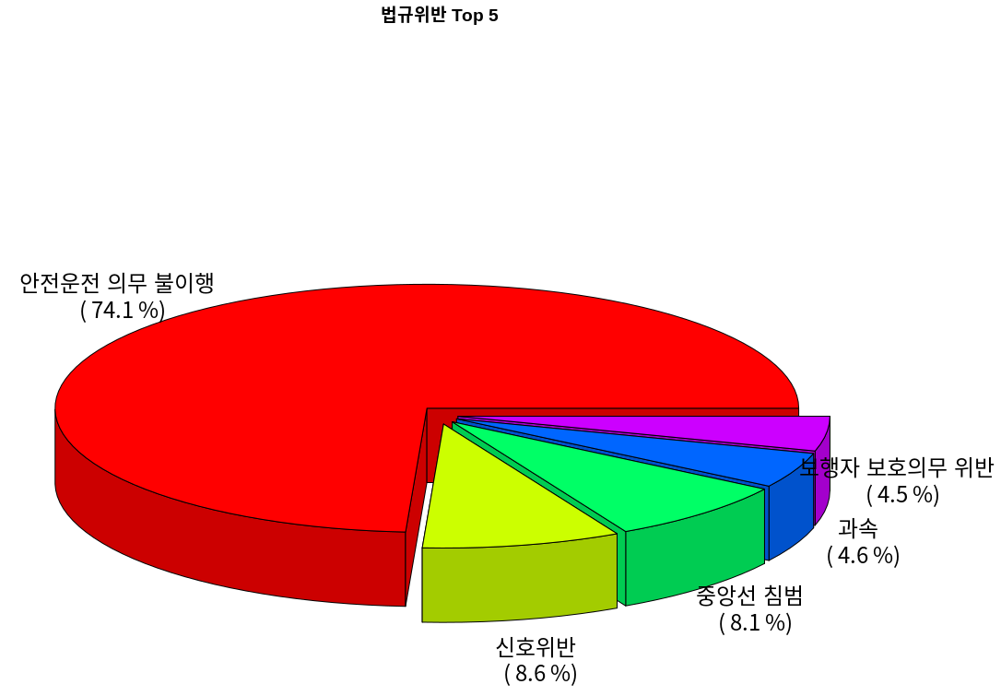
법규위반 Top 5
압도적으로 안전운전 의무 불이행이 가장 높은 비율을 차지한다.
기본을 지키자!!!

Slide 7
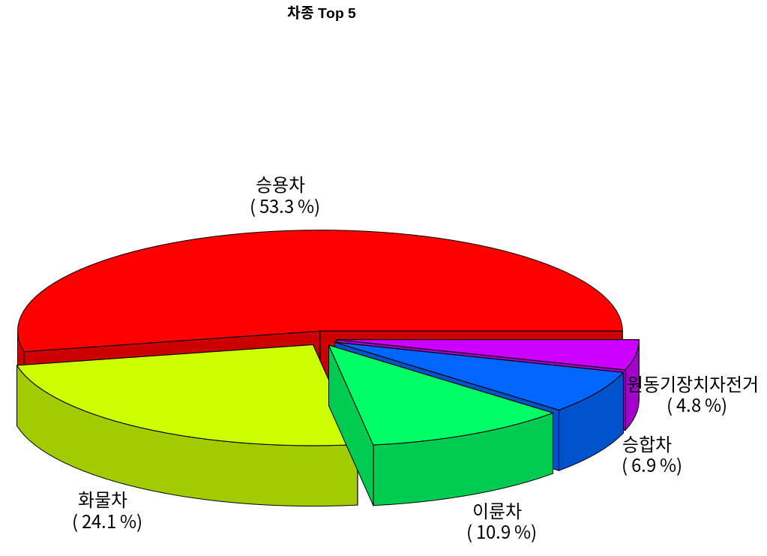
차종 Top 5
화물차 사망사고는 장시간의 운전으로 인한 졸음운전이 큰 원인으로 보인다.
이륜차, 오토바이는 사고시 사망하는 비율이 높기 때문에
큰 주의를 필요로 한다.

Slide 8
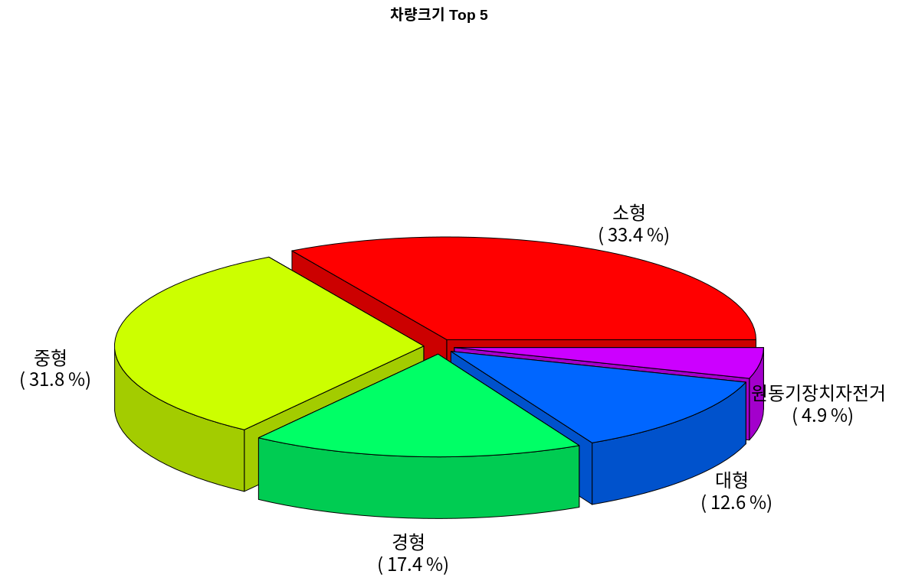
차량크기 Top 5
눈여겨볼만한 점은
경형 차량이 의외로 사고율이
낮다는 것이다.
환경과 경제를 위해서라도 경차에 대한 인식 개선에 활용할 수 있는 데이터로 보인다.

Slide 9
개선할 점
본 조사에 사용한 데이터에는 경도와 위도에 대한 정보고 포함되어 있다. 이 데이터를 분석하면 좀 더 구체적으로 사망사고가 발생한 위치를 파악할 수 있다.
이를 통해 사망사고가 자주 발생한 곳에 대한 대책을 세울 수 있을 것으로 보인다.

Slide 10
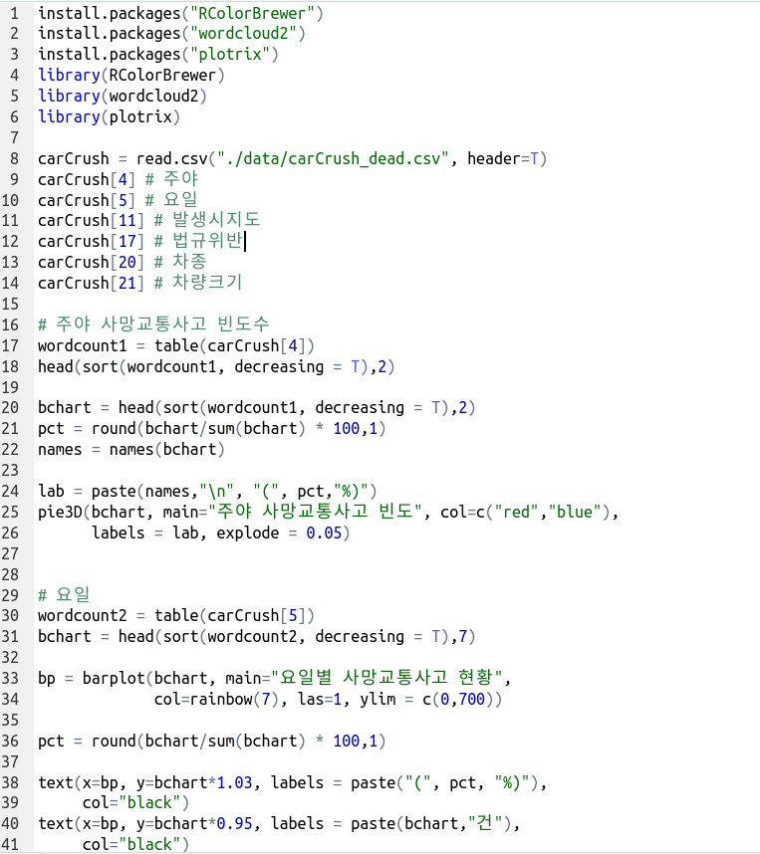
RStudio 소스코드 1

Slide 11
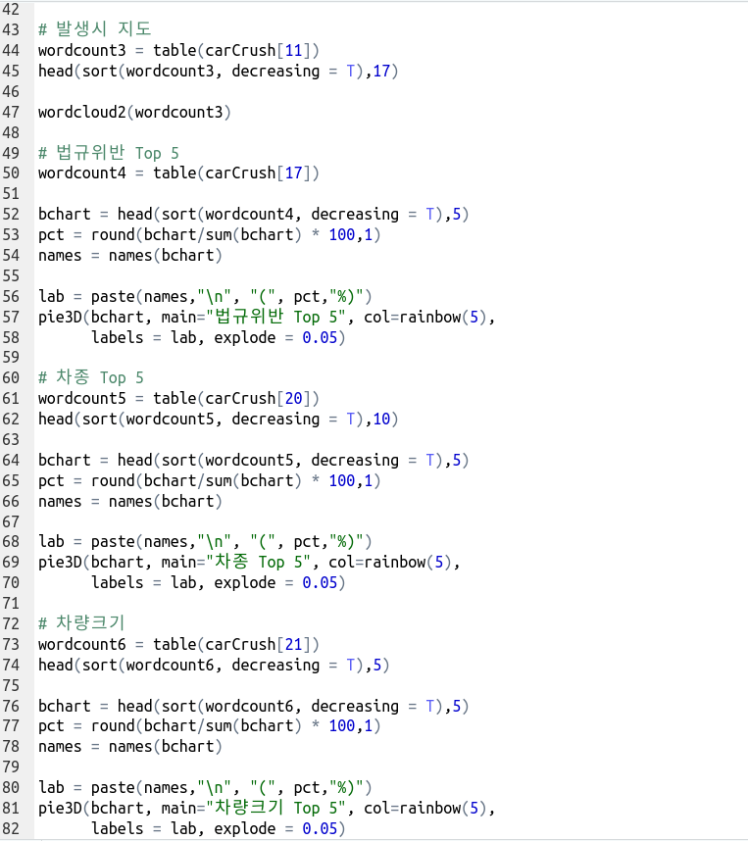
RStudio 소스코드 2

